Slide 1
YÊU CẦU KHI VÀO PHÒNG THI
Sinh viên phải có mặt tại phòng thi đúng ngày, giờ quy định. Sinh viên đến chậm quá 5 phút sau giờ thi chính thức thì không được dự thi.
Mang theo thẻ sinh viên, chứng minh thư hoặc hộ chiếu. Tuân thủ tuyệt đối các yêu cầu của giám thị. chỉ được mang vào phòng thi các tài liệu quy định trong đề thi.
Nếu cần hỏi giám thị điều gì thì phải hỏi công khai. Phải giữ gìn trật tự, im lặng trong phòng thi
Yêu cầu tắt điện thoại di động khi ở trong phòng thi

Slide 2
XỬ LÝ SỰ CỐ
TRONG KHI THI
THỰC HÀNH

Slide 3
NHỮNG YÊU CẦU TRƯỚC KHI THI
Chỉ sử dụng phần mềm thi do nhà trường cung cấp và các tài liệu được quy định trong đề thi.
Tải phần mềm mới nhất trên email của khảo thí

Slide 4
CHẠY CHƯƠNG TRÌNH
Tải phần mềm thi từ email về laptop:
- Tải phần mềm mới nhất từ email của khảo thí về máy rồi giải nén (phần mềm thi có thể thay đổi theo kỳ học - Khảo thí sẽ gửi thông báo tới sinh viên trước khi thi).
- Sau đó mở folder phần mềm thi đã giải nén và chạy file PEALogin.exe để hiển thị của sổ đăng nhập
Bắt buộc phải giải nén , nếu không lúc xảy ra sự cố sẽ bị mất bài thi
- Kết nối mạng thi FPTU-EXAMONLINE

Slide 5
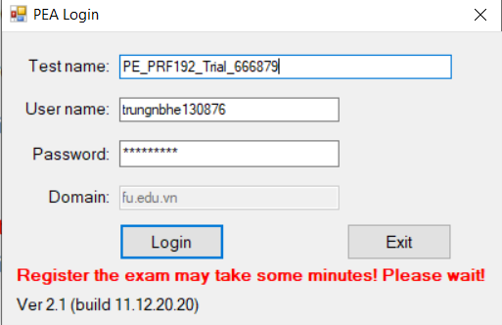
GIAO DIỆN CỦA CÁC MÔN PRO192, PRF192,
PFP191, PRN, PRJ
Màn hình đăng nhập xuất hiện
Nhập exam code
Nhập account wifi
Nhập mật khẩu wifi
Check đúng version

Slide 6
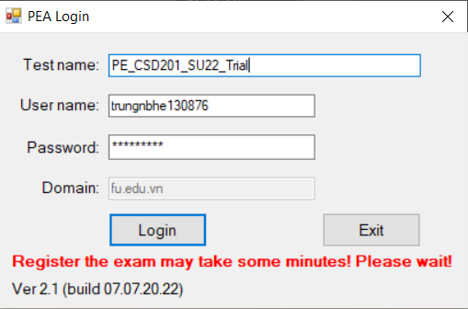
GIAO DIỆN CỦA MÔN CSD201
Màn hình đăng nhập xuất hiện
Nhập exam code
Nhập account wifi
Nhập mật khẩu wifi
Check đúng version

Slide 7
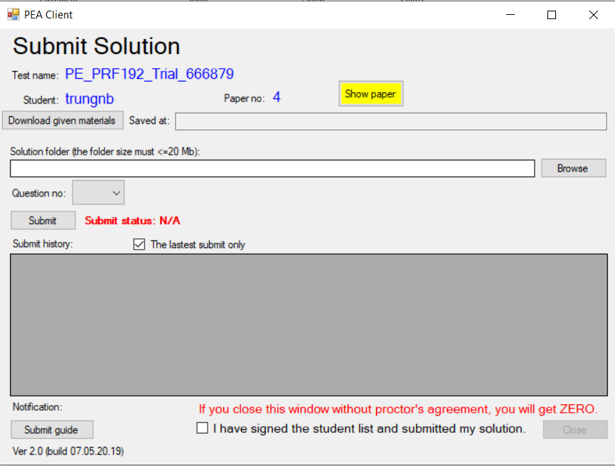
GIAO DIỆN CỦA CHƯƠNG TRÌNH
Màn hình đăng nhập xuất hiện
Hiển thị đề thi
Download given
Mã đề
Hướng dẫn
làm bài

Slide 8
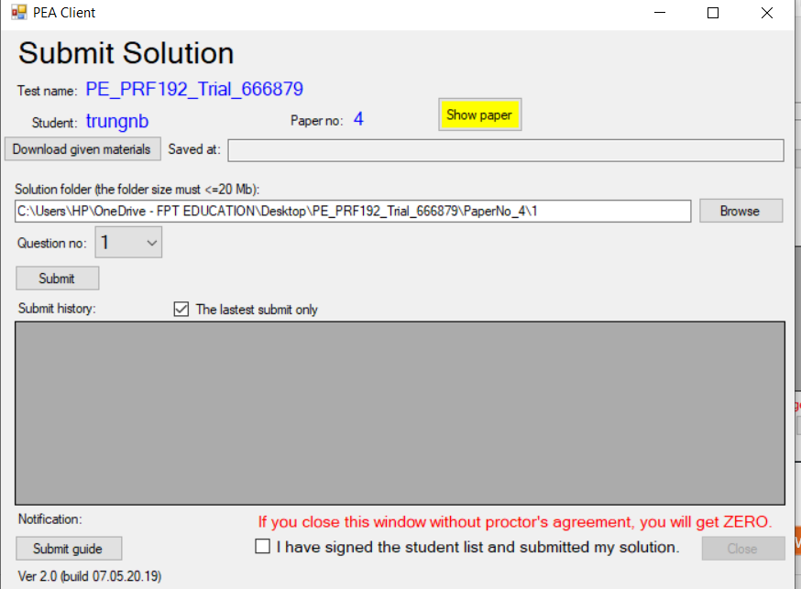
NỘP BÀI PRO192, PRF192, CSD201
Chọn đường dẫn tới Folder nộp bài
Chọn câu hỏi
tương ứng
Ấn Submit để nộp bài

Slide 9
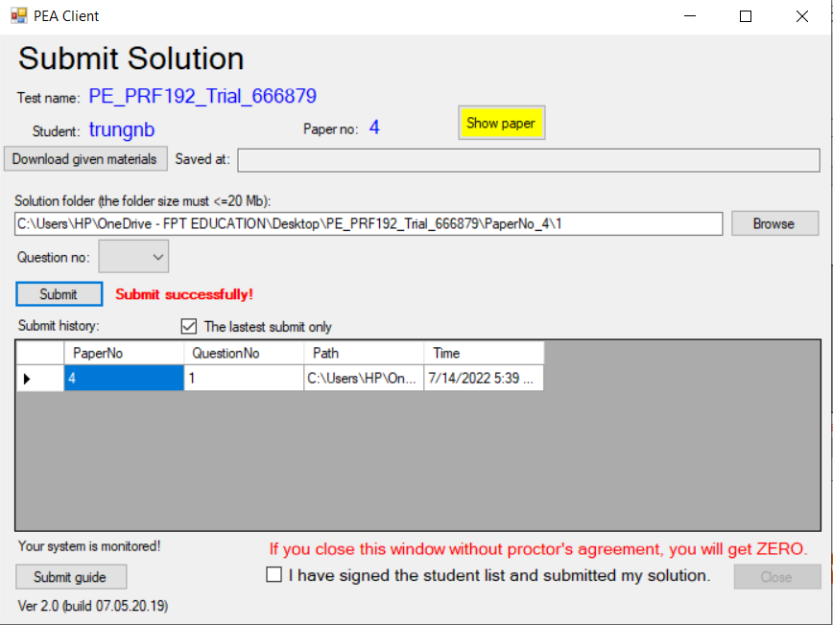
NỘP BÀI PRO192, PRF192, CSD201
Hiển thị nộp bài thành công

Slide 10
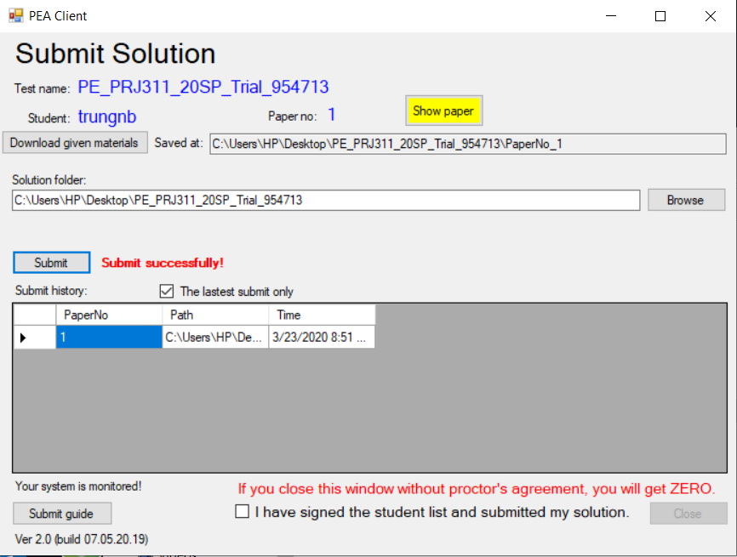
NỘP BÀI WED, PRJ, DBI, PRN, PFP
Chọn đường dẫn tới Folder nộp bài
Chọn Submit
CHO TẤT CẢ CÁC CÂU TRẢ LỜI VÀO FOLDER NỘP BÀI, ĐẶT TÊN FOLDER THEO YÊU CẦU CỦA ĐỀ

Slide 11
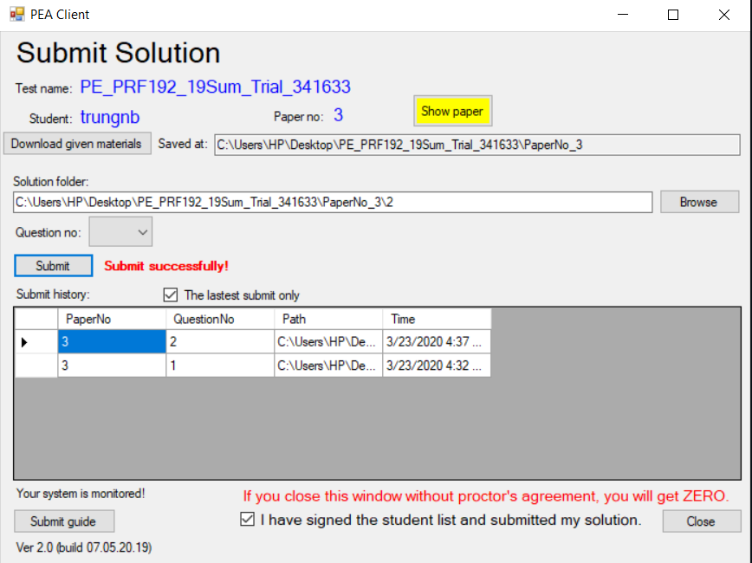
NỘP BÀI THÀNH CÔNG
Ấn Submit
Hiện dòng chữ
Submit successfully

Slide 12

KẾT THÚC
Tích vào I have sighed…

Slide 13
KẾT THÚC
Chú ý: Sinh viên phải show màn hình và ấn đóng của sổ đăng nhập
Để giám thị xác nhận nộp bài và ký tên vào danh sách thi
Chọn Close
Đóng cửa sổ đăng nhập

Slide 14
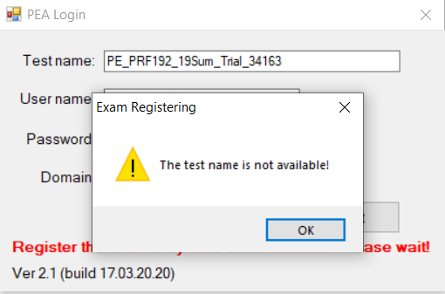
CÁC LỖI THƯỜNG GẶP KHI ĐĂNG NHẬP
Lỗi nhập sai Exam Code: Yêu cầu sinh viên nhập lại Exam Code (phân biệt chữ hoa và chữ thường).

Slide 15
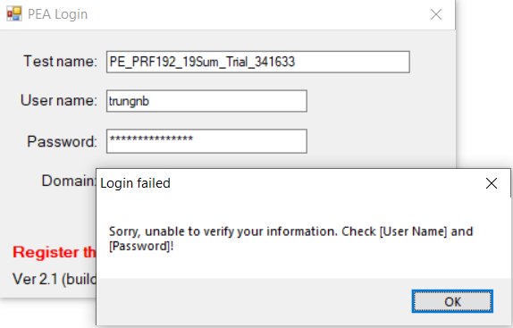
Các lỗi thường gặp khi đăng nhập
Nguyên nhân:
Sai Password wifi hoặc tên đăng nhập
Sinh viên tự đổi pass wifi trên trang https://chgpwd.fpt.edu.vn/ hoặc báo với phòng IT để cấp lại pass wifi mới.

Slide 16
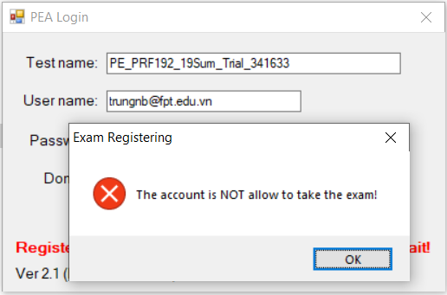
CÁC LỖI THƯỜNG GẶP KHI ĐĂNG NHẬP
Thừa đuôi @fpt.edu.vn
Lỗi chưa được setup hoặc sinh viên nhập sai account:
Sinh viên check lại account hoặc chưa được add vào thi.
Sinh viên báo cho giám thị account và môn thi của mình

Slide 17
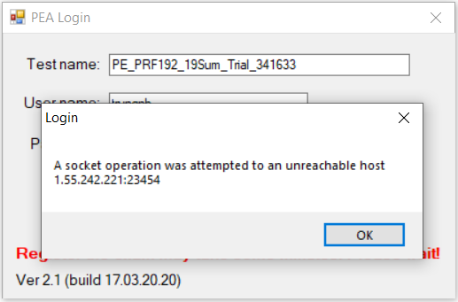
Các lỗi thường gặp khi đăng nhập
Lỗi sai cổng Server hoặc kết nối mạng:
- Kiểm tra kết nối mạng.
- Kiểm tra lại phần mềm thi mới nhất.

Slide 18
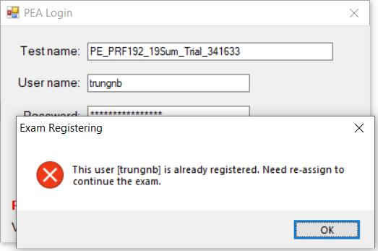
Các lỗi thường gặp khi đăng nhập
Nguyên nhân:
Do sinh viên bị out ra khỏi bài thi và muốn đăng nhập lại vào tiếp
SV cung cấp môn thi + MSSV gửi Giám thị để giám thị báo Khảo thí cấp quyền cho SV vào thi tiếp

Slide 19
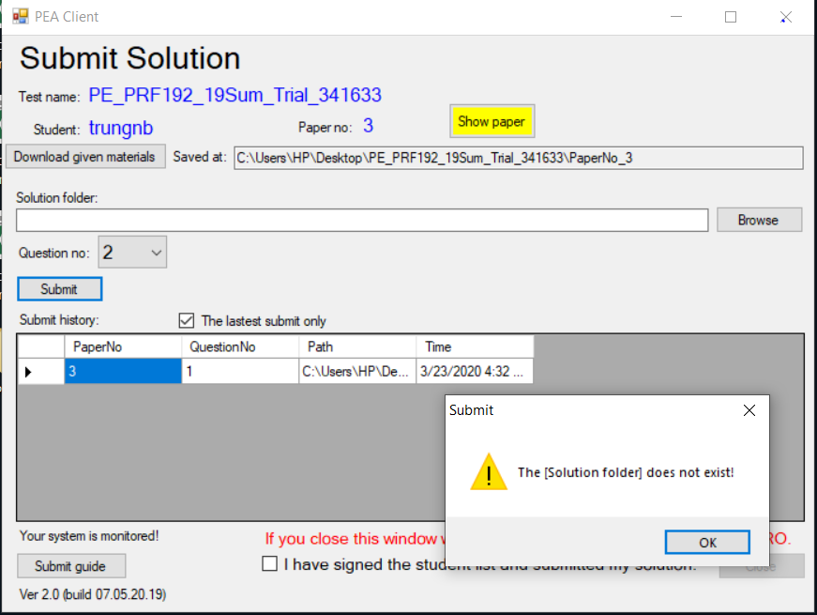
Các lỗi khi nộp bài PRO192, PRF192, CSD201
Lỗi chưa chọn đường dẫn tới folder nộp bài

Slide 20
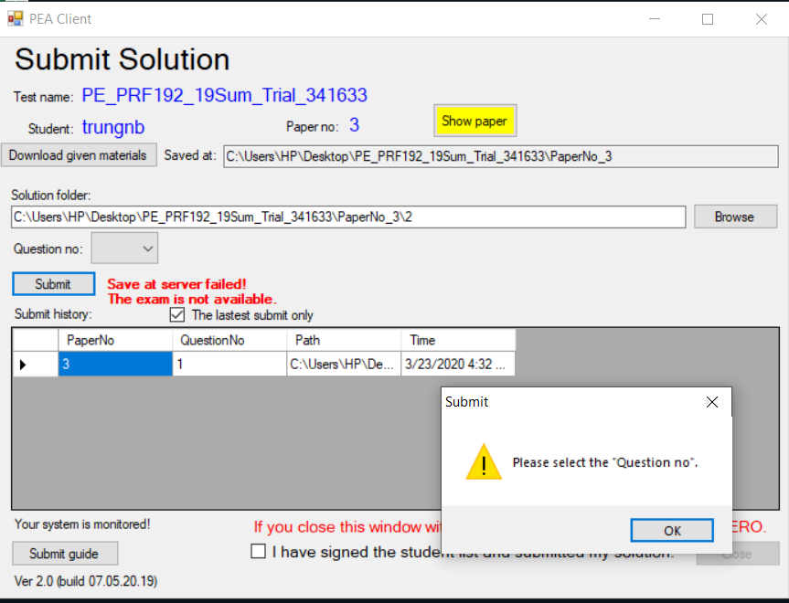
Các lỗi khi nộp bài PRO191, PRF192, CSD201
Lỗi chưa chọn Question no

Slide 21
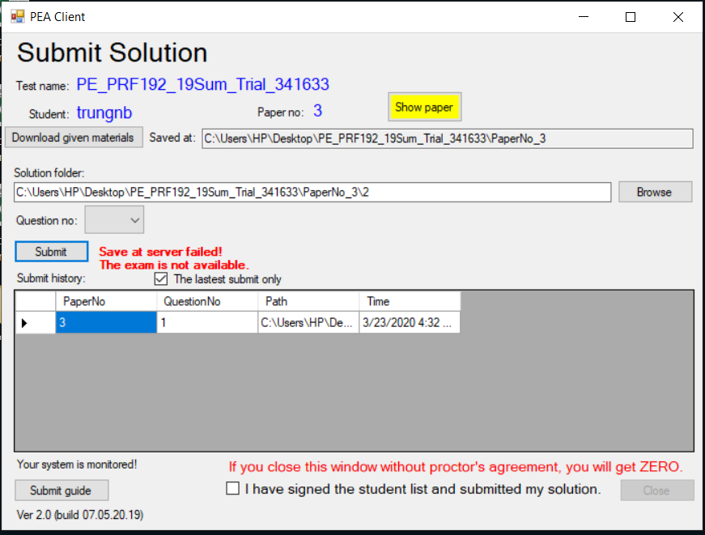

LỖI GẶP PHẢI TRONG QUÁ TRÌNH THI
Lỗi kết nối với Server: Yêu cầu sinh viên kiểm tra lại kết nối wifi, nếu SV không nộp được bài thì báo với giám thị

Slide 22
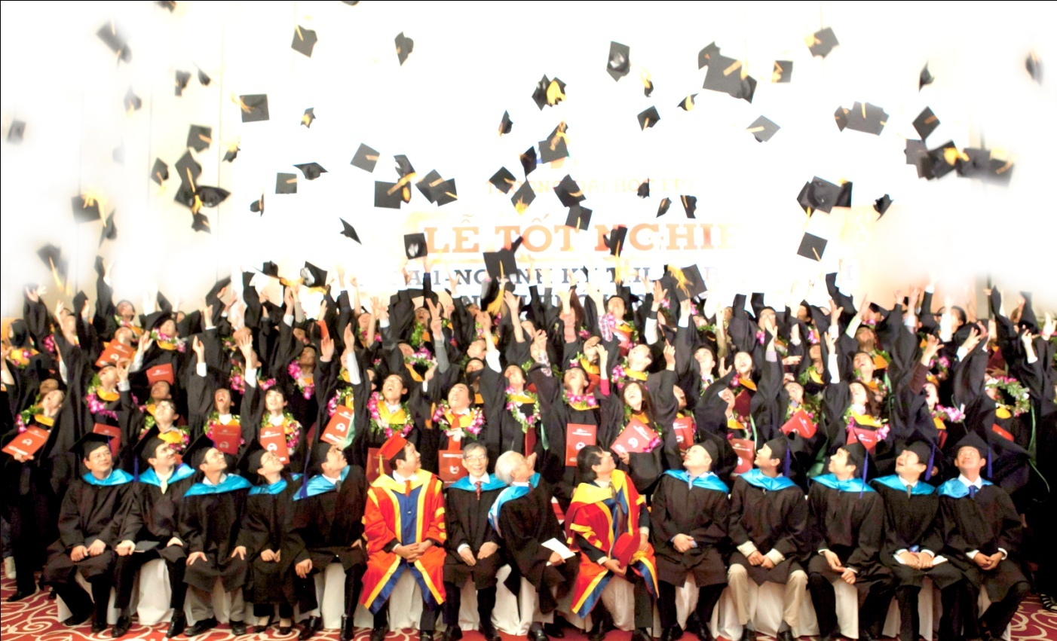
Số điện thoại phòng Khảo thí: 02462597749
Email : Khaothi@fpt.edu.vn

